Slide 1

2017 K-ICT 메이커톤
마동석이
되고 싶은가!
ICE ACE
기획: 나윤호
개발: 박지훈
류형오
유한석
디자인: 이대홍

Slide 2
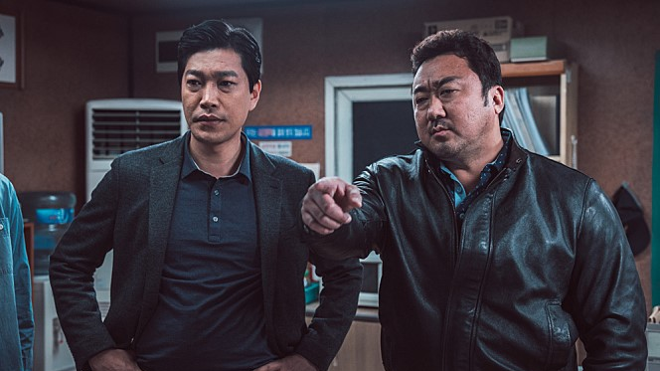
발표 시작할 건데 조용히 좀 부탁 드립니다.

Slide 3

CONTENTS
CHAPTER 01.
제작 배경
CHAPTER 02.
제작 목적
CHAPTER 03
제품 설명 및 시연
CHAPTER 04
기대 효과
CHAPTER 05
발전 방향
CHAPTER 06
Q & A

Slide 4
CHAPTER 01.
제작 배경
출처 : 한국건강증진개발원

Slide 5



CHAPTER 02.
제작 목적
1
정확한 수치에 따른 횟수 측정
2
운동 중 핸드폰을 수시로 체크 할 필요가 없음
3
저렴한 가격에 이용 가능

Slide 6
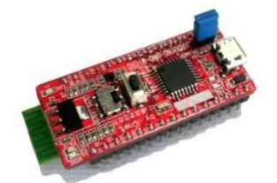
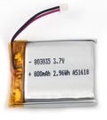
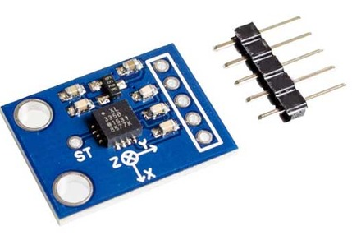
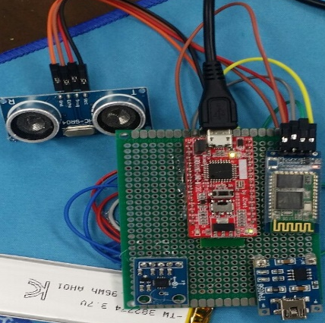
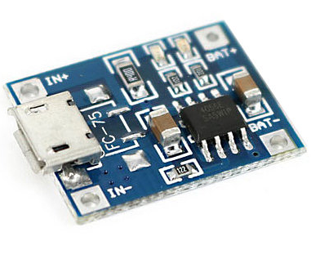
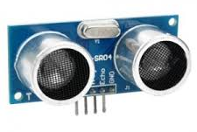
CHAPTER 02.
제품설명 및 시연
외부 하드웨어
아두이노 블루투스 미니 본체
리튬 배터리
3충 가속도 센서
충전 모듈
초음파 센서
제품 모습

Slide 7
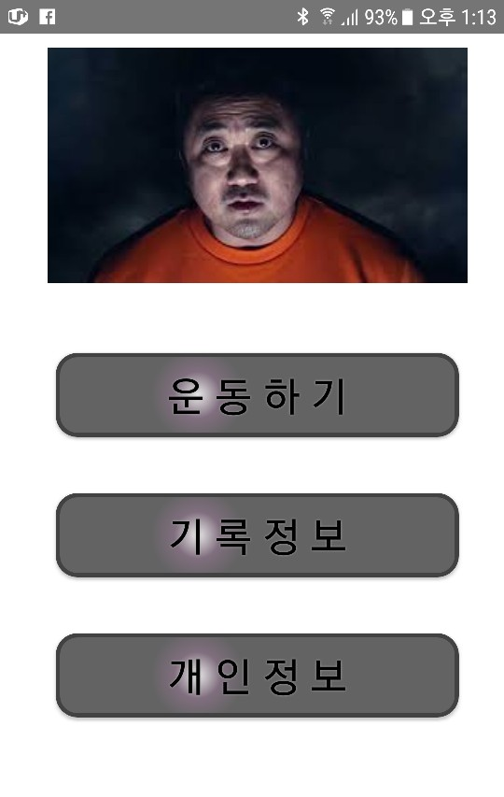
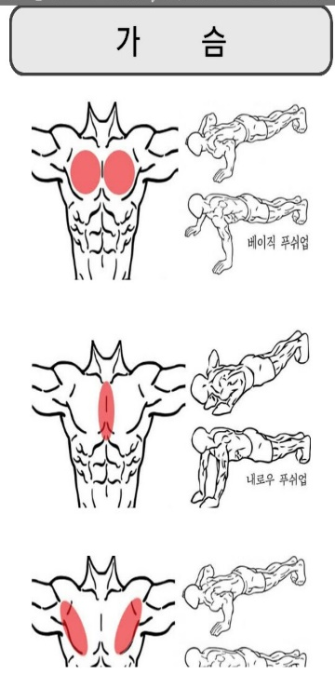
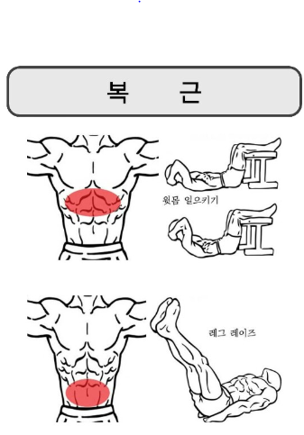
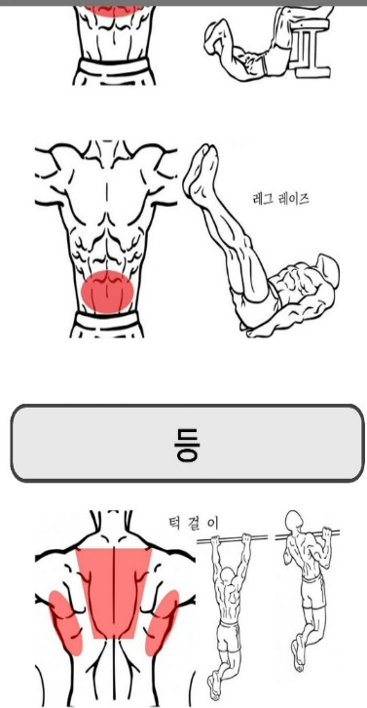
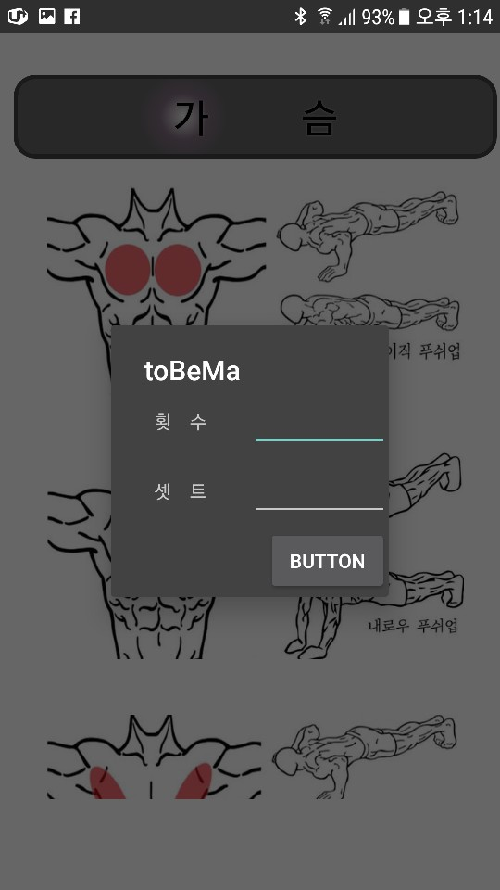
CHAPTER 02.
제품설명 및 시연
내부 UI
어플 시작
운동 선택 화면
세트 및 횟수 설정

Slide 8
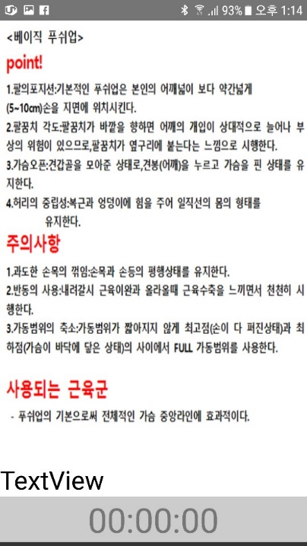
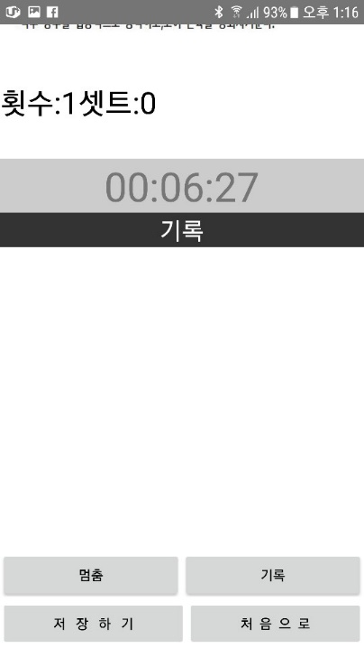
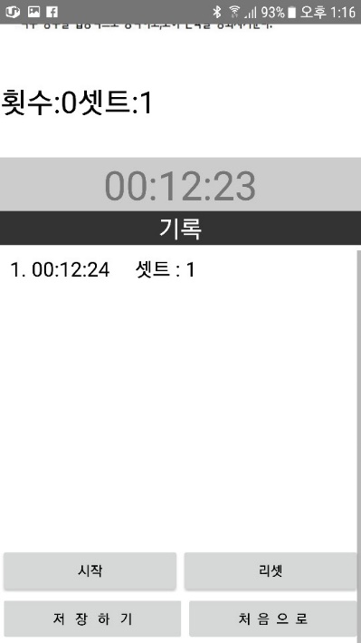
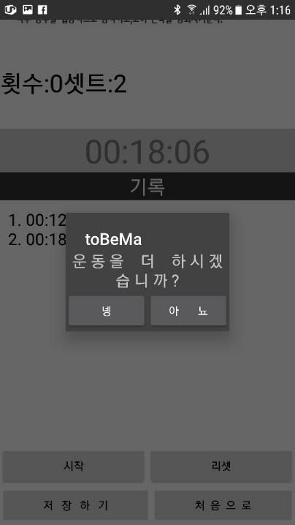
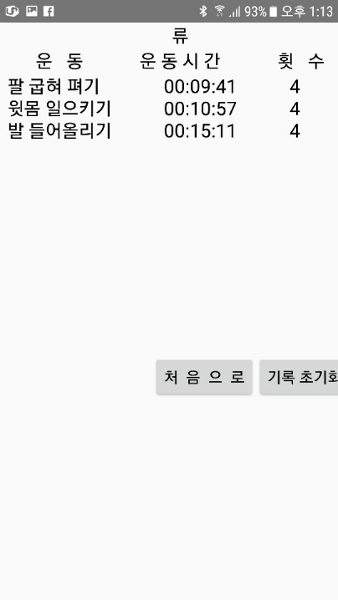
CHAPTER 02.
제품설명 및 시연
내부 UI
운동 설명
운동 시작
운동 데이터 기록
저장
기록결과 확인

Slide 9
CHAPTER 03.
기대 효과
비용 절감
접근성
몸의 변화
체력증진
기대효과

Slide 10
CHAPTER 04.
발전 방향
기능적 측면
구성적 측면
1
1
내부 DB
서버 구축
수준별 운동 프로그램 제공
2
Wi-Fi
2
블루투스
커뮤니티 개설
3
3
회원가입 서비스 활용
전문가와의 1:1 매칭

Slide 11
CHAPTER 02.
팀원 구성
박지훈
나윤호
류형오
유한석
이대홍
안드로이드 개발
총괄 책임
기획
디자인 보조
아두이노 프로그래밍
아두이노 프로그래밍 보조
회로 구성
디자인
회로구성 보조

Slide 12
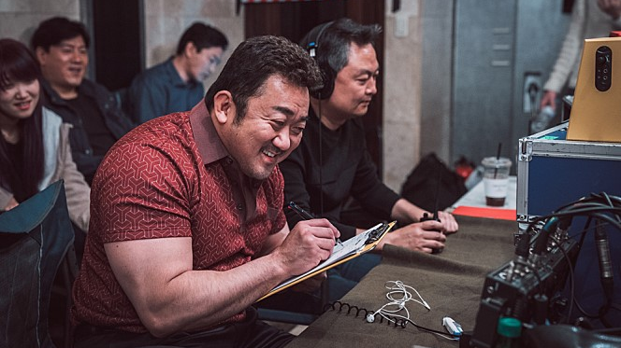
“발표 들어주셔서 감사합니다.”
-ICE ACE-

Slide 13
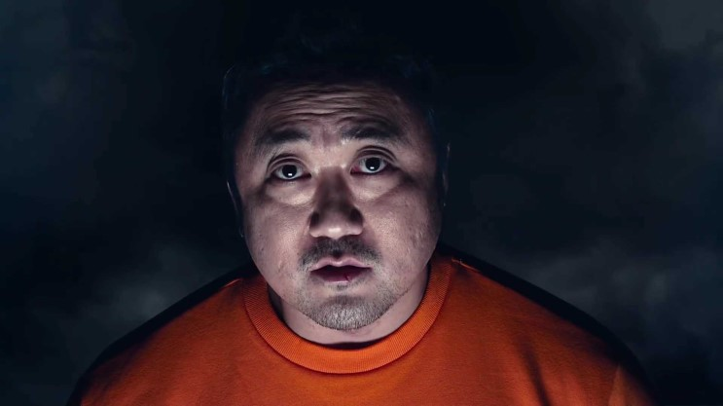
질문 받겠습니다.
“질문자는 진실의 방으로＂

